Slide 1

БОЕВОЙ  АРМЕЙСКИЙ  РЕЗЕРВ  СТРАНЫ 
Боевой Армейский Резерв Страны

Slide 2

БОЕВОЙ  АРМЕЙСКИЙ  РЕЗЕРВ  СТРАНЫ 

Slide 3
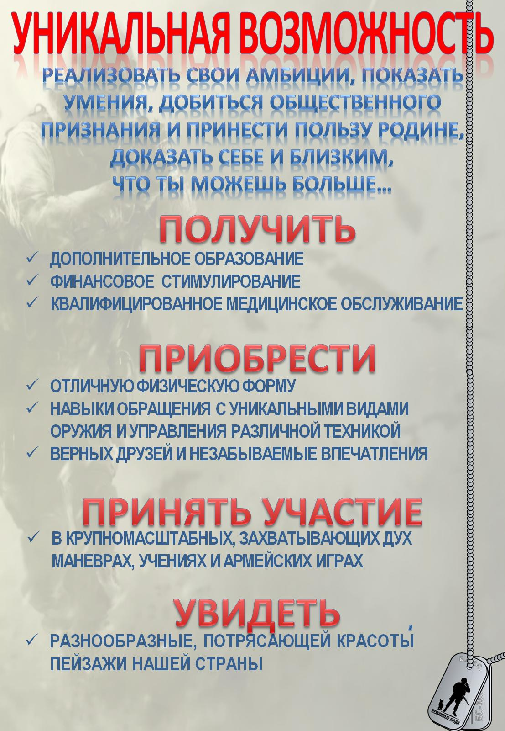

Slide 4
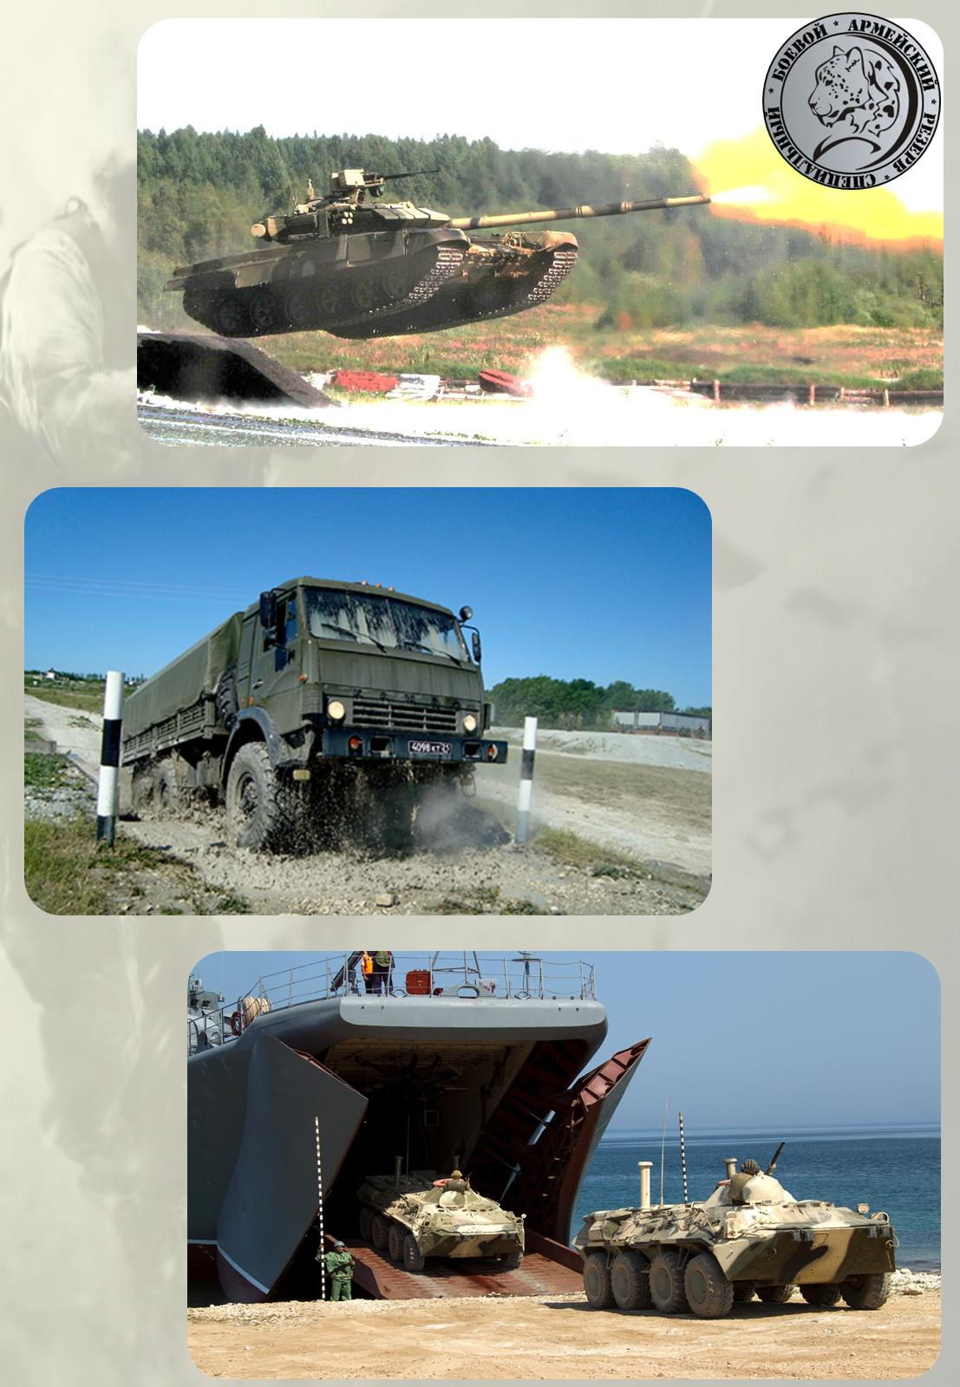
БОЕВОЙ  АРМЕЙСКИЙ  РЕЗЕРВ  СТРАНЫ 

Slide 5


Slide 6

БОЕВОЙ  АРМЕЙСКИЙ  РЕЗЕРВ  СТРАНЫ 

Slide 7


Slide 8
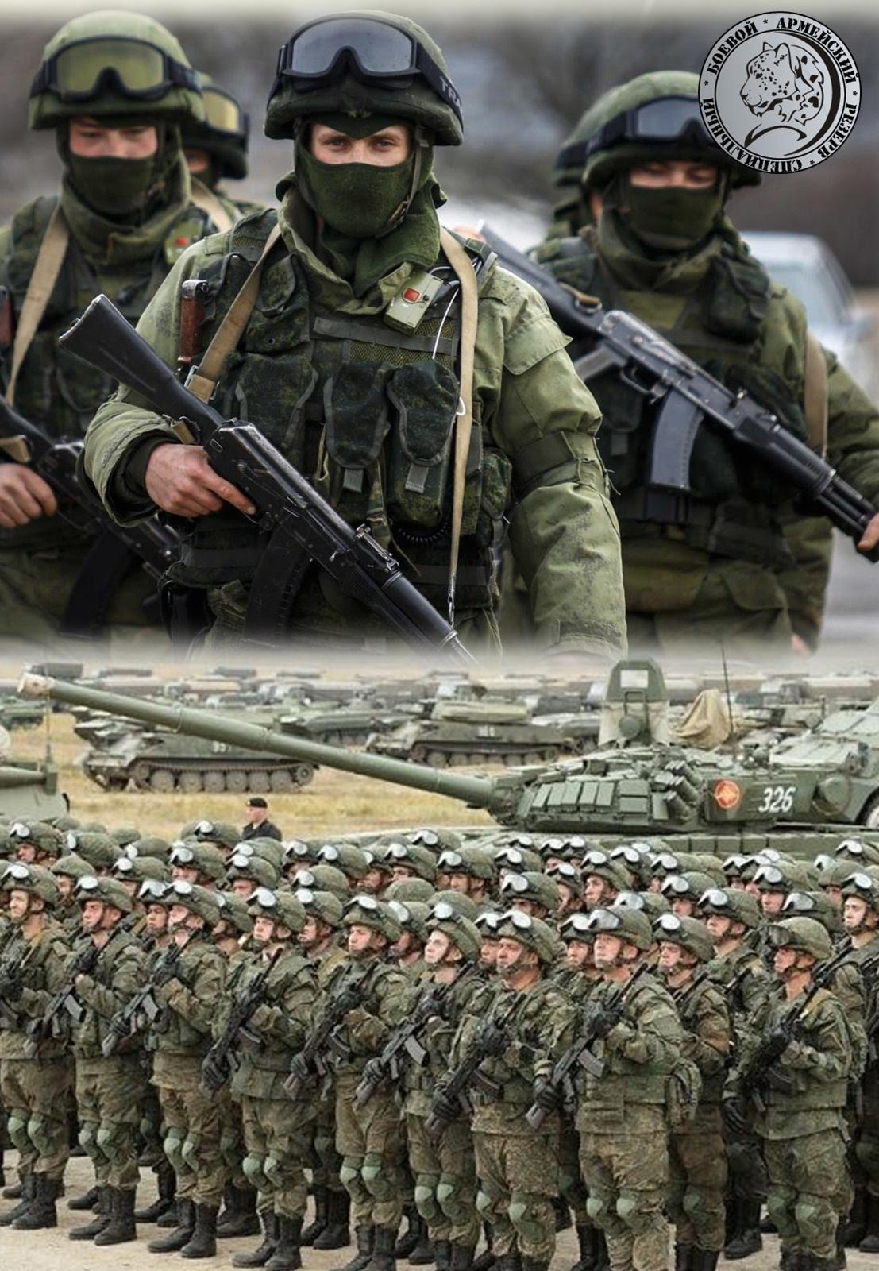
БОЕВОЙ  АРМЕЙСКИЙ  РЕЗЕРВ  СТРАНЫ 

Slide 9


Slide 10
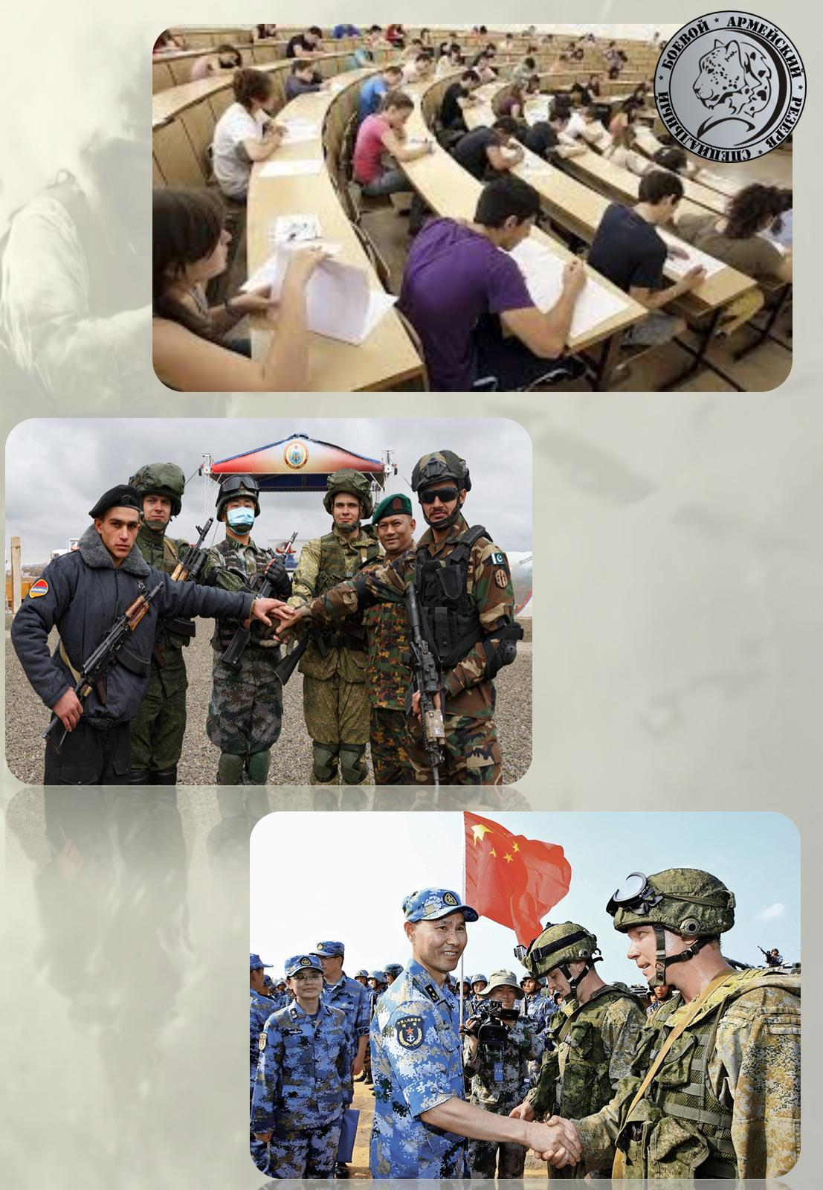
БОЕВОЙ  АРМЕЙСКИЙ  РЕЗЕРВ  СТРАНЫ 

Slide 11


Slide 12
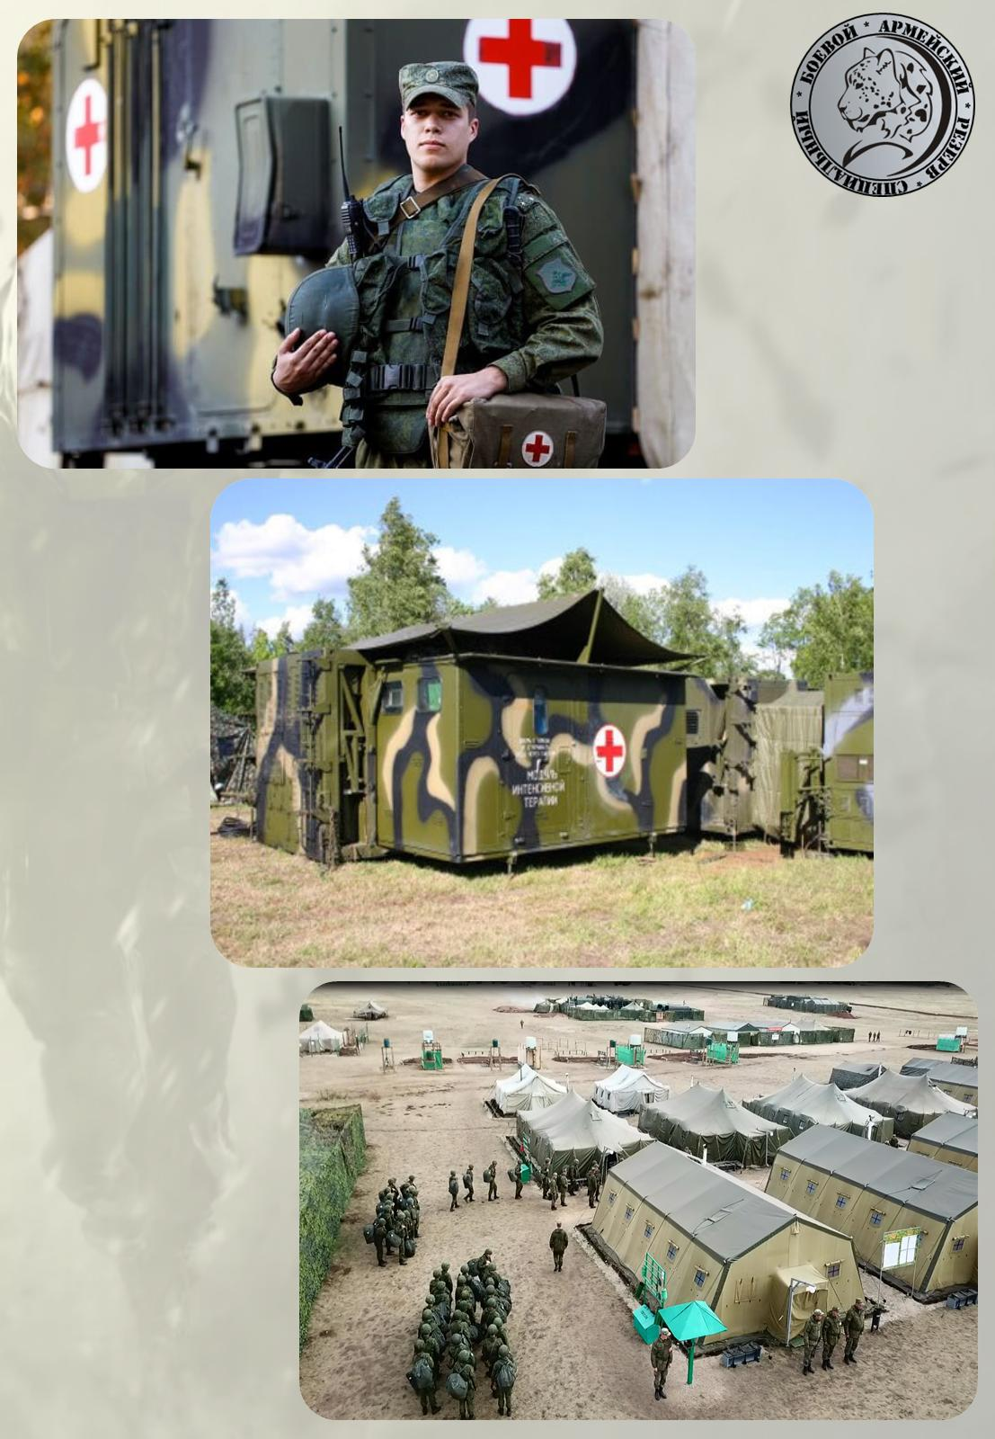
БОЕВОЙ  АРМЕЙСКИЙ  РЕЗЕРВ  СТРАНЫ 

Slide 13


Slide 14
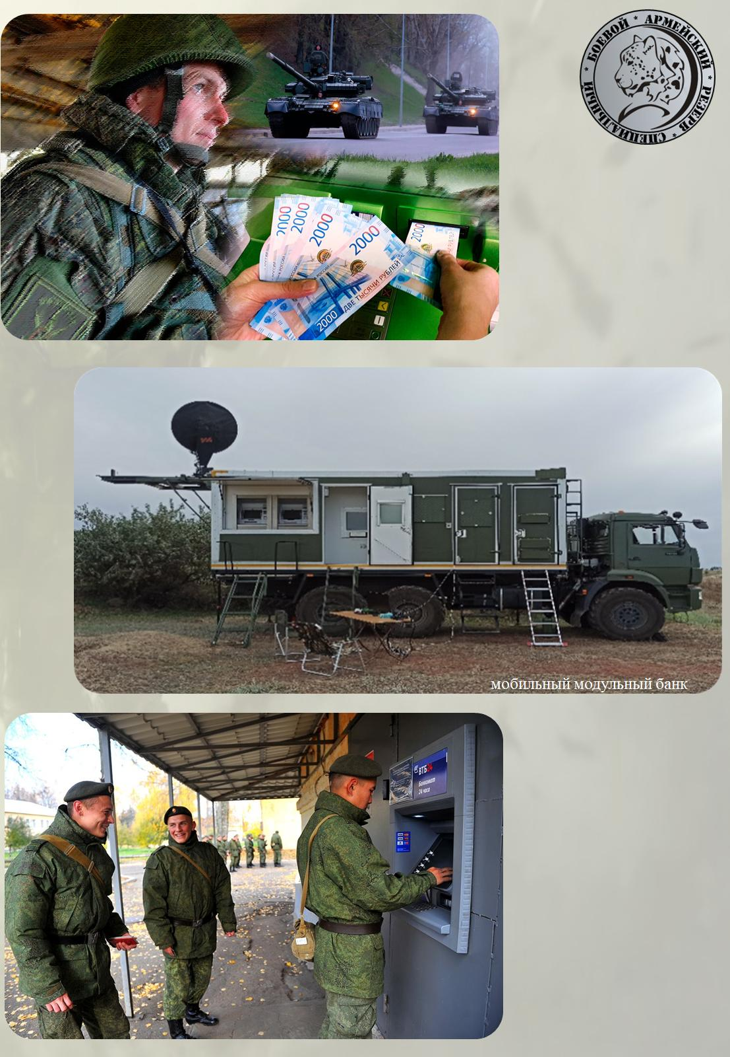
БОЕВОЙ  АРМЕЙСКИЙ  РЕЗЕРВ  СТРАНЫ 

Slide 15
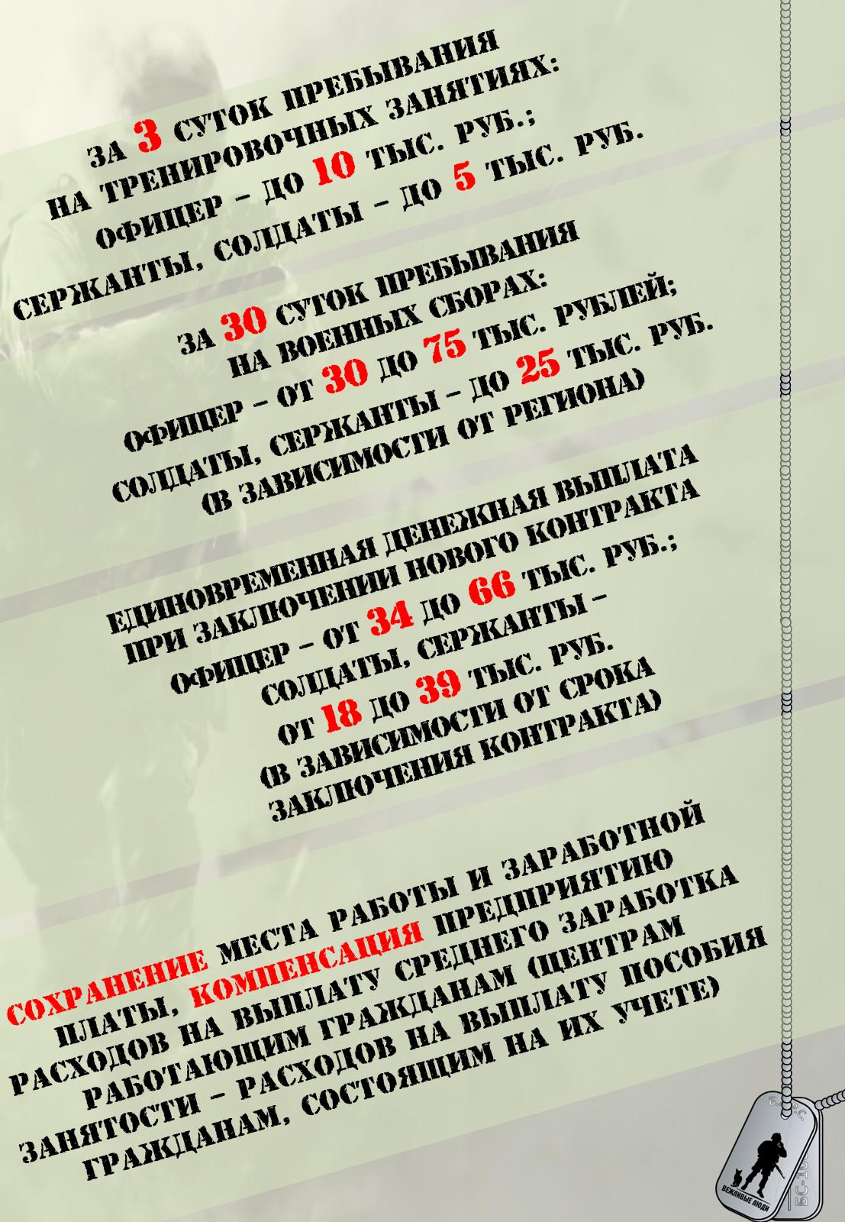

Slide 16
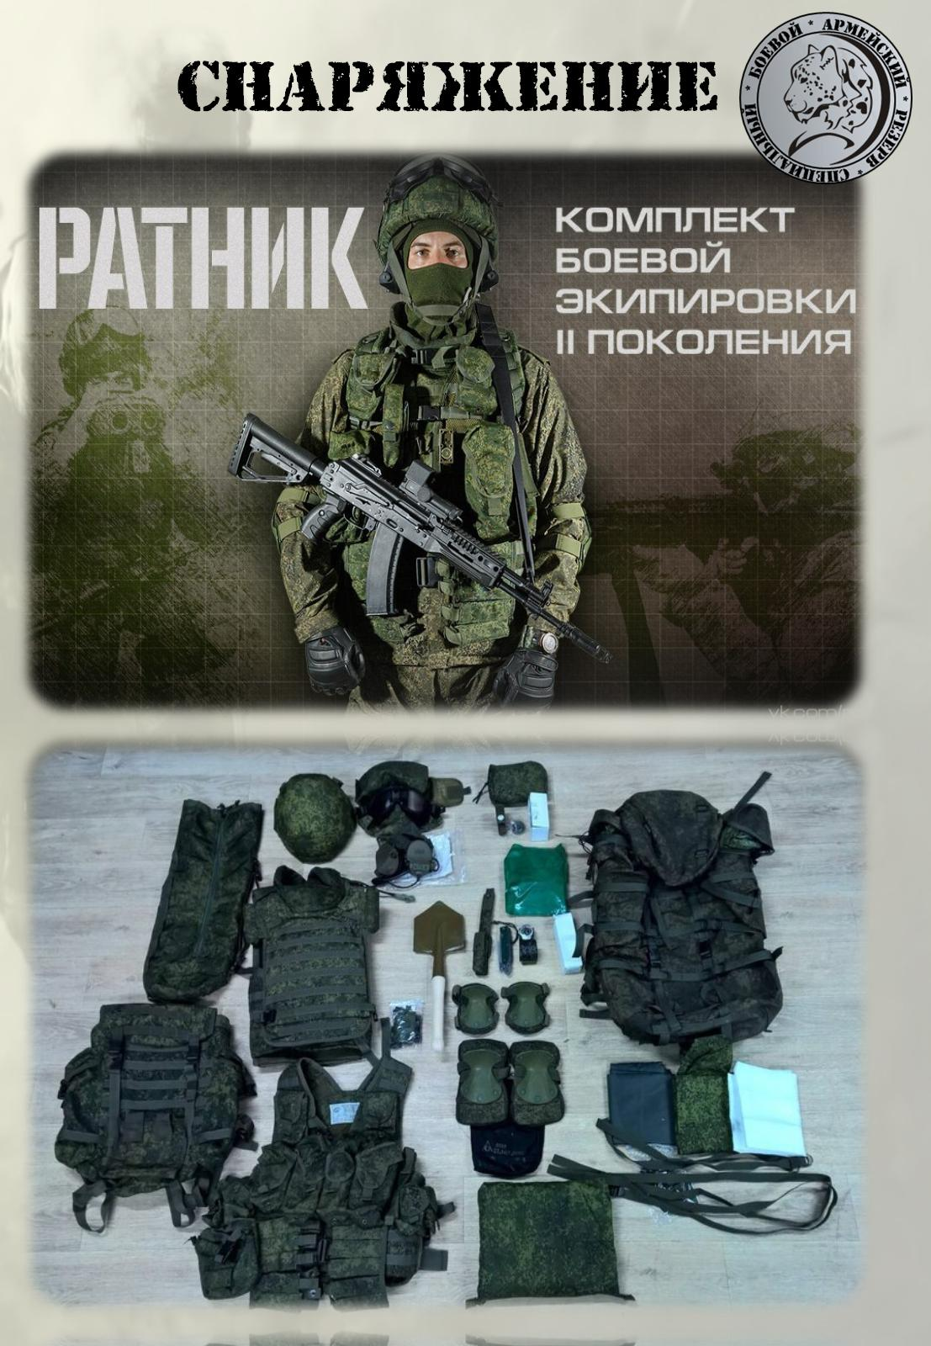
БОЕВОЙ  АРМЕЙСКИЙ  РЕЗЕРВ  СТРАНЫ 

Slide 17
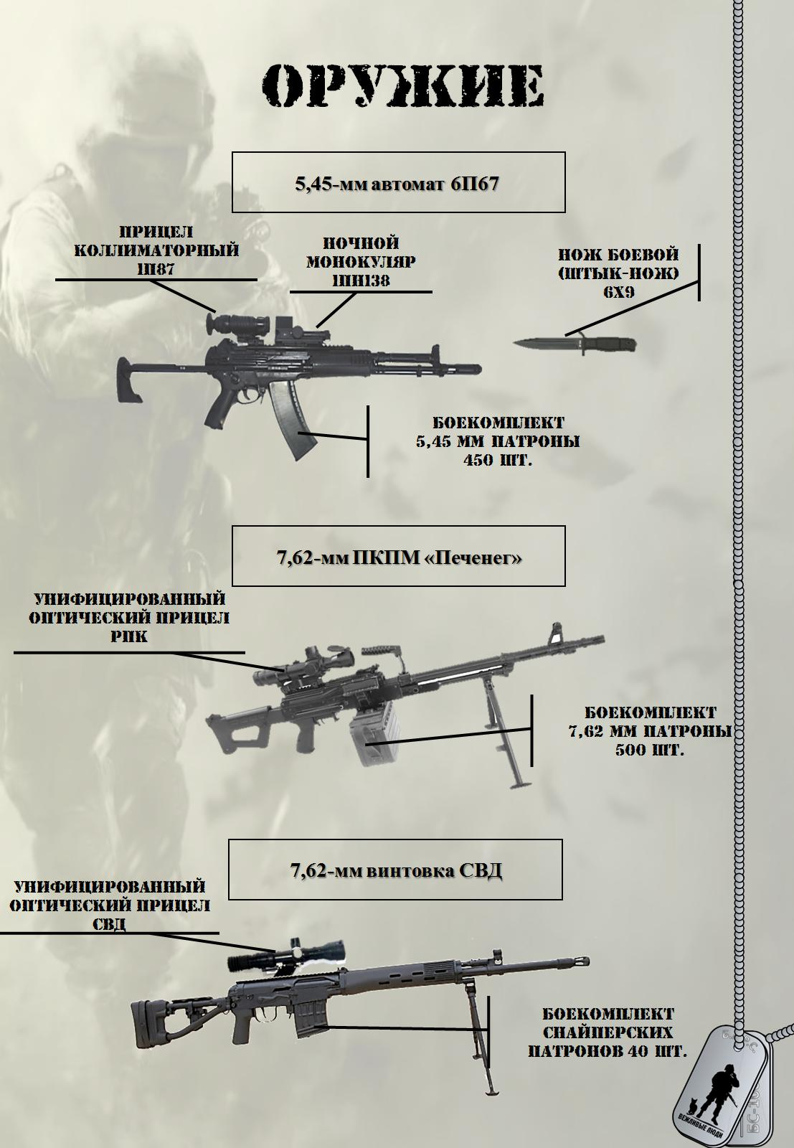
оружие

Slide 18
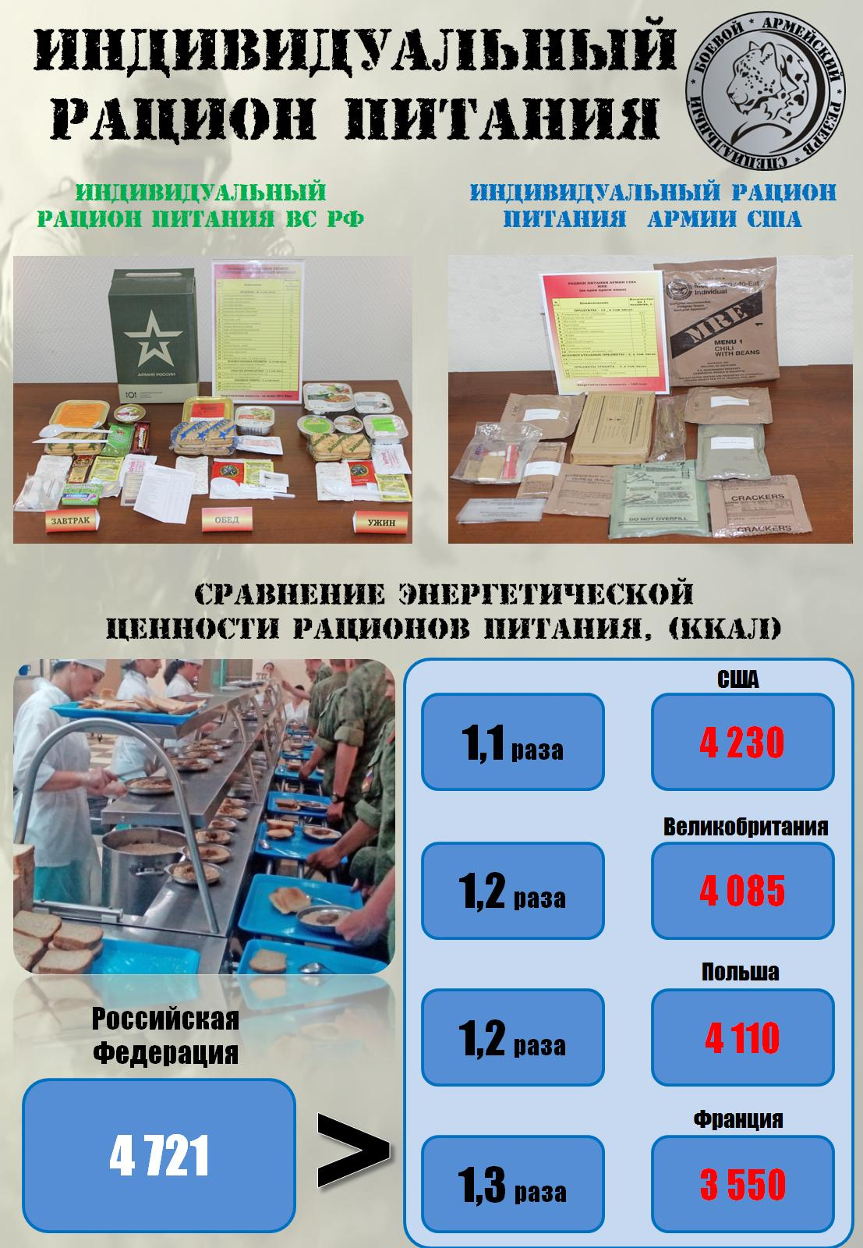
БОЕВОЙ  АРМЕЙСКИЙ  РЕЗЕРВ  СТРАНЫ 

Slide 19


Slide 20
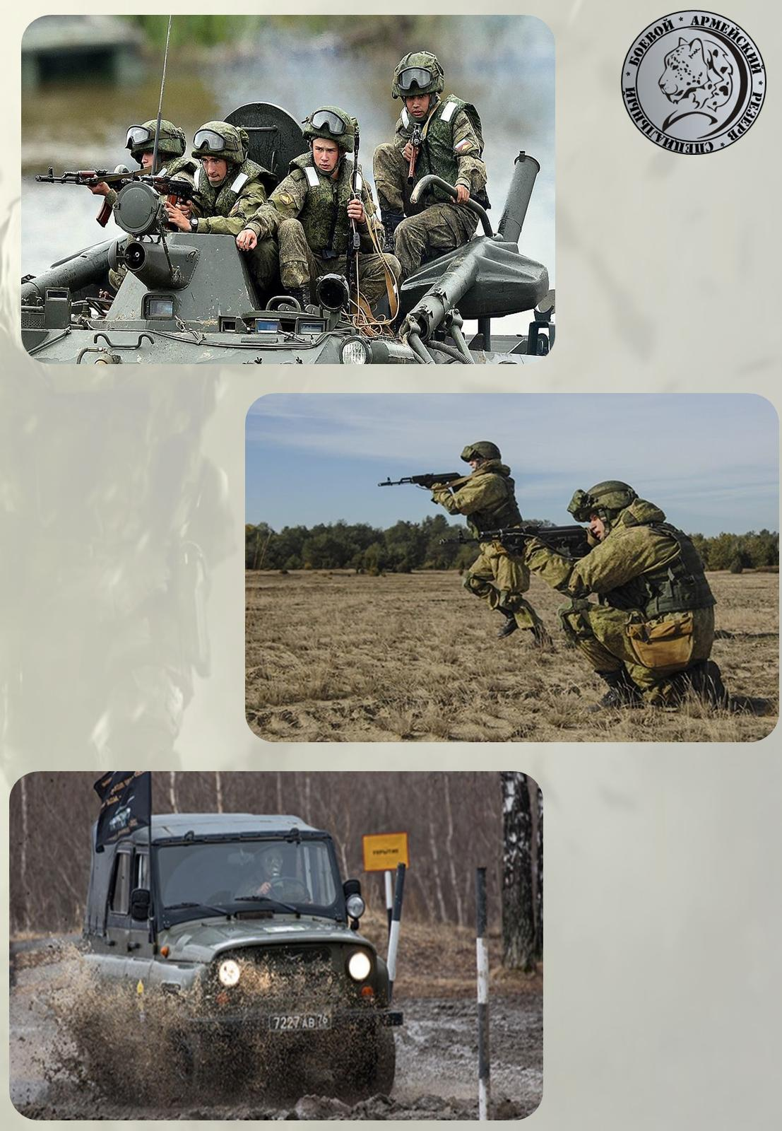
БОЕВОЙ  АРМЕЙСКИЙ  РЕЗЕРВ  СТРАНЫ 

Slide 21
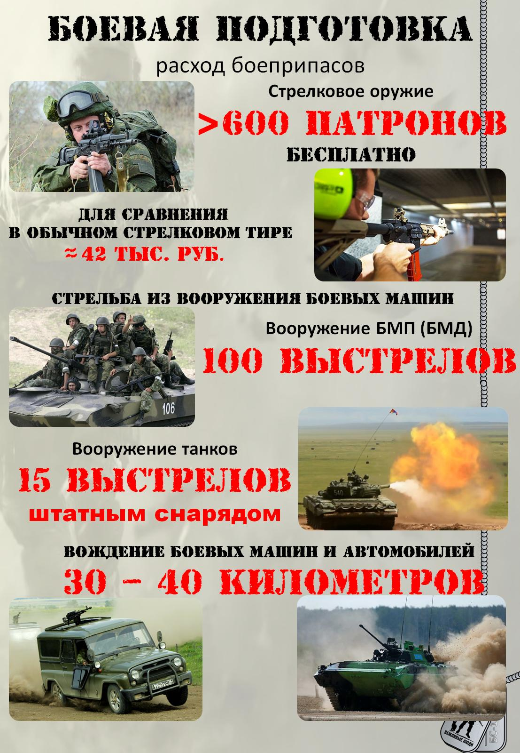
БОЕВАЯ ПОДГОТОВКА расход боеприпасов

Slide 22
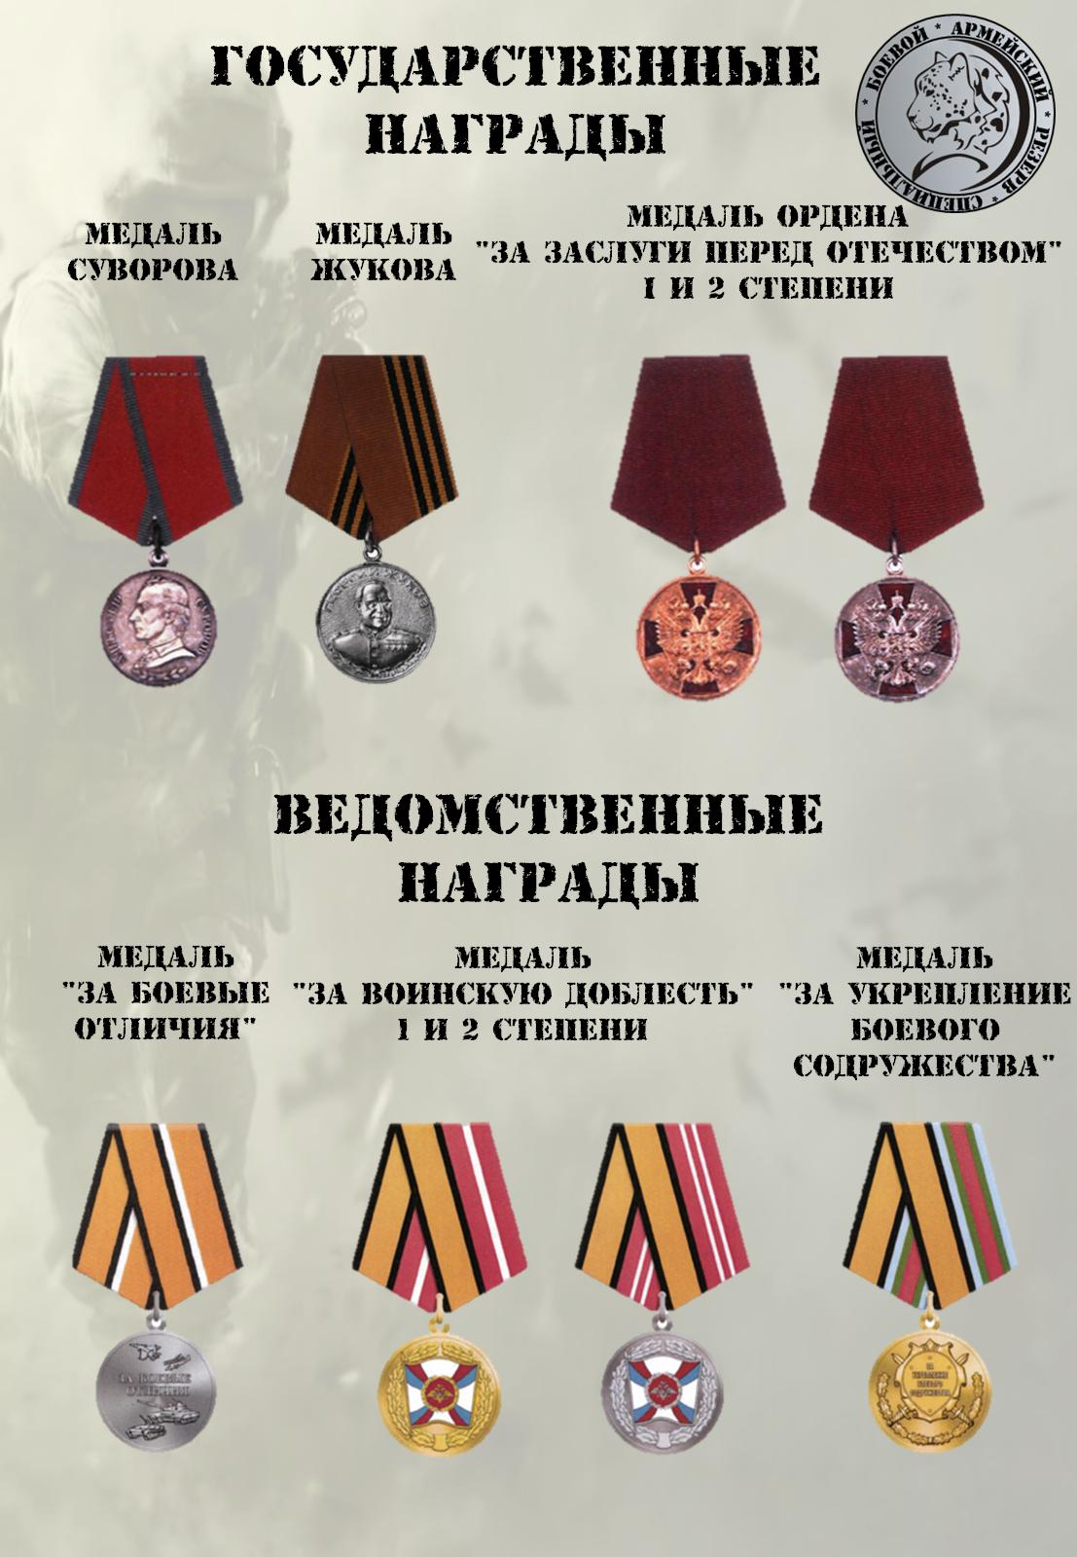
БОЕВОЙ  АРМЕЙСКИЙ  РЕЗЕРВ  СТРАНЫ 

Slide 23
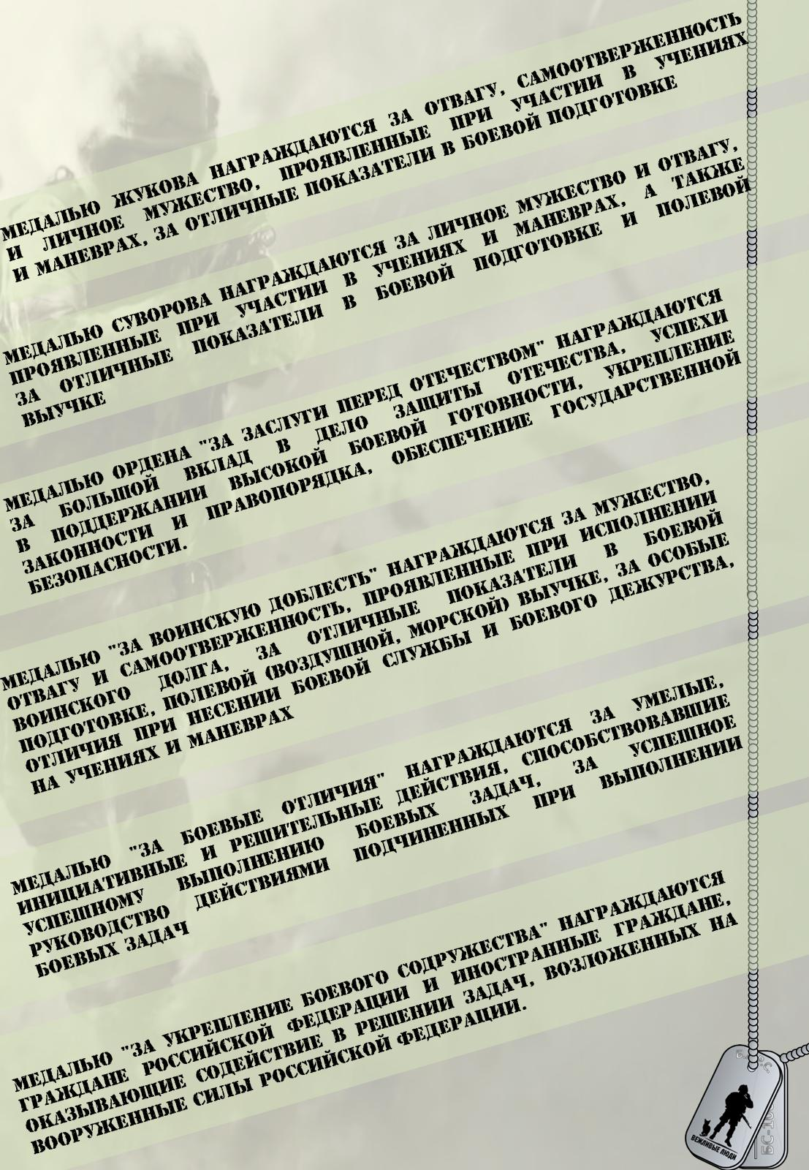

Slide 24

БОЕВОЙ  АРМЕЙСКИЙ  РЕЗЕРВ  СТРАНЫ 
БАРС
БАРС
БОЕВОЙ  АРМЕЙСКИЙ  РЕЗЕРВ  СТРАНЫ 
БАРС
БАРС
БАРС

Slide 25
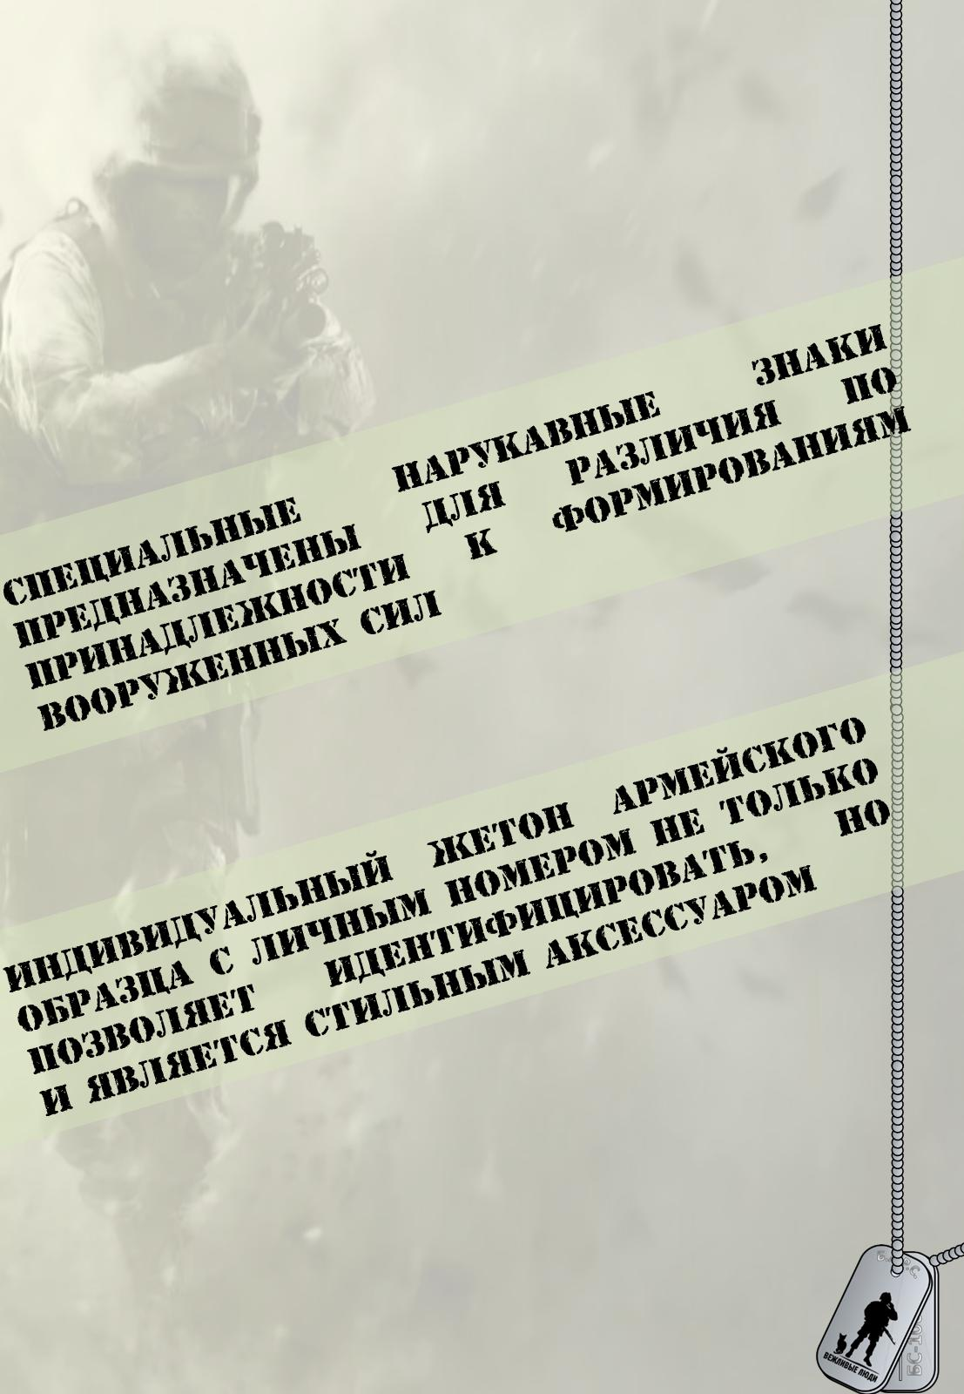

Slide 26

БОЕВОЙ  АРМЕЙСКИЙ  РЕЗЕРВ  СТРАНЫ 

Slide 27


Slide 28

БАРС
БАРС

